Slide 1


MESTRADO PROFISSIONAL EM ENSINO DE CIÊNCIAS
INTRODUÇÃO À FÍSICA NO ENSINO FUNDAMENTAL:
Tecnologia e Experimentação para Aprendizagem Significativa no Ensino de Ciências
Orientador: Prof. Dr. Pedro Fernando Teixeira Dorneles
Coorientadora: Profa. Dra. Diana Paula Salomão de Freitas
APRESENTAÇÃO DO CURSO
Bagé
2018
LUIS AUGUSTO RAMOS ZBOROWSKI

Slide 2

Programa de Pós-Graduação em Ensino de Ciências (PPGEC)
PRODUÇÃO EDUCACIONAL
INTRODUÇÃO À FÍSICA NO ENSINO FUNDAMENTAL:
Tecnologia e Experimentação para Aprendizagem Significativa no Ensino de Ciências
CARO LEITOR
Apresentamos nossa construção coletiva que surge neste produto educacional através de uma UEPS (unidade de ensino potencialmente significativa) nosso trabalho tem o objetivo de fornecer aos possíveis leitores subsídios teóricos e práticos para implementação de uma unidade com intuito de introduzir a física no ensino fundamental, utilizando atividades potencialmente significativas.

Slide 3
ÍNDICE
CAPÍTULO I – Embasamento teórico:
-1.1Esquema de diferenciação entre Aprendizagem Mecânica e Aprendizagem Significativa;
-1.2Visão Epistemológica de Bunge através do ciclo de modelagem;
-1.3Definição da UEPS e seus principais passos;
CAPÍTULO II – Instrumentos utilizados:
-2.1 Blocos lógicos;
-2.2 Noções de lógica com Blocos lógicos;
-2.3 Software Scratch e sua interface;
-2.4 Placa Arduino;
-2.5 Interface S4A;
CAPÍTULO III – Aplicação da UEPS
- Quadro descritivo da UEPS
-3.1 Atividade 1;
-3.2 Atividade 2;
-3.3 Atividade 3;
-3.4 Atividade 4;
-3.5 Atividade 5;
-3.6 Atividade 6;
-3.7 Atividade 7;

Slide 4
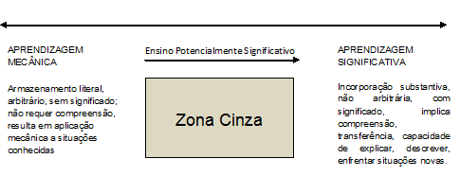
ESTA IMAGEM TRADUZ O NOSSO CAMINHAR NA EDUCAÇÃO E O MOMENTO NO QUAL SAÍMOS DA ZONA CINZA E AVANÇAMOS PARA APRENDIZAGEM SIGNIFICATIVA, ISTO OCORRE QUANDO UTLIZAMOS MATERIAIS E MÉTODOS POTENCIALMENTE SIGNIFICATIVOS

Slide 5
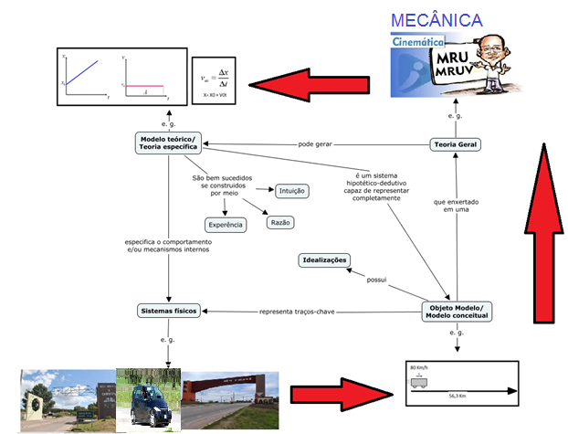

Slide 6
UEPS
1-DEFINIR TÓPICO
2-CRIAR E PROPOR SITUAÇÕES E QUESTIONAMENTOS
3- SITUAÇÕES PROBLEMA
4- APRESENTAR O NOVO CONHECIMENTO
5- RETOMAR ASPECTOS INICIAIS
6- DAR CONTINUIDADE A DIFERENCIAÇÃO PROGRESSIVA
8- EVIDÊNCIAS SE HOUVE APRENDIZAGEM SIGNIFICATIVA
7- AVALIAÇÃO AO LONGO DA UEPS

Slide 7
Segundo Moreira (2012) UEPS, Unidade de Ensino Potencialmente Significativa são basicamente, sequências didáticas que possuem como plano de fundo a Teoria de Ausubel, levando sempre em consideração que não existe ensino sem aprendizagem, e o ensino é o meio e a aprendizagem é o fim. Desta forma, a escola se torna um ambiente de interações e não, somente, um local preocupado em preparar seus alunos para desempenhar apenas uma função para o resto de suas vidas.

Slide 8
Definição do tópico, através desta, foram identificados os aspectos abordados em nossa prática verificando os procedimentos e o contexto de ensino e, também, a prática em qual o conteúdo estava inserido;

Slide 9
Criar e propor situações, buscamos em nosso trabalho propiciar a criticidade do aluno deixando que em cada atividade ele pudesse expor seus questionamentos e comentários de modo a surgir esquemas de organização de pensamentos aonde expusessem o que já entendiam sobre o exposto;

Slide 10
Situação problema, entendemos que ela deve surgir de modo introdutório para servir como organizadores prévios possibilitando ao aluno fazer relações com seus conhecimentos prévios. Em nossas atividades procuramos sempre abordá-las na forma de jogos, experimentos e práticas computacionais;

Slide 11
Apresentar o novo conhecimento, procuramos introduzir o novo conhecimento observando a diferenciação progressiva, iniciando por aspectos mais gerais, mostrando uma visão mais ampla dos tópicos mais importantes explanados oralmente para, no próximo momento, apresentar a atividade mais participativa;

Slide 12
Retomar aspectos iniciais, atividade com a qual buscamos levantar os tópicos mais gerais e que fizessem parte do conteúdo que desenvolvemos, porém se fez necessário um nível mais elevado de complexidade propiciando situações-problema que fizeram surgir diferenciações com o que já tinha sido trabalhado. Como ponto principal, procuramos propiciar a reconciliação integradora, sempre procurando atuarmos como mediadores em atividades colaborativas para que os alunos interagissem socialmente.

Slide 13
Dar continuidade a diferenciação progressiva, buscamos assim retomar características que foram mais marcantes nos conteúdos desenvolvidos, idealizando sempre uma visão integradora. Desta forma buscamos a reconciliação integrativa, apresentada através de exposições orais, textos impressos, recursos audiovisuais e/ou computacionais.

Slide 14
Avaliação ao longo da UEPS, procuramos avaliar ao longo de nossa implementação, na medida em que todos os momentos foram registrados.

Slide 15
Evidências se houve aprendizagem significativa, momento no qual buscamos verificar evidências de aprendizagem significativa no decorrer do conteúdo desenvolvido.

Slide 16
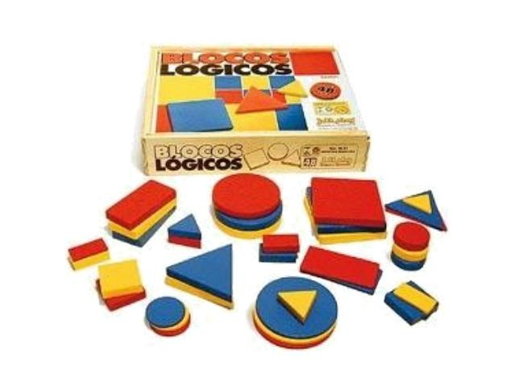
Blocos Lógicos
Esses blocos são um conjunto de pequenas peças geométricas divididas em quadrados, retângulos, triângulos e círculos e têm por finalidade auxiliar na aprendizagem de crianças na educação infantil e educação básica.
Constitui-se de 48 peças, que combinam quatro atributos em cada uma sendo:
Tamanho (grande e pequeno)
Forma (círculo, quadrado, triângulo e retângulo)
Cor (amarelo, azul e vermelho)
Espessura (grosso e fino)

Slide 17
Blocos Lógicos
Tamanho
Forma

Slide 18
Blocos Lógicos
Cor
Espessura

Slide 19
Conjuntos
Somente blocos redondos
Todas os blocos
Somente blocos vermelhos
Somente blocos pequenos

Slide 20
NOÇÕES DE LÓGICA UTILIZANDO OS BLOCOS LÓGICOS
FORMANDO CONJUNTOS
CONECTIVOS LÓGICOS:
SE
E
OU

Slide 21
Seleção
Em programação podemos escolher alguns blocos dos demais usando a palavra SE.
Ou seja:
Se cor = azul

Slide 22
Seleção
Podemos utilizar também duas seleções.
Exemplo:
Se forma = redondo E espessura = grosso

Slide 23
Seleção
Também podemos usar o OU no lugar do E.
Ex.:
Forma = Quadrado OU cor = amarelo

Slide 24
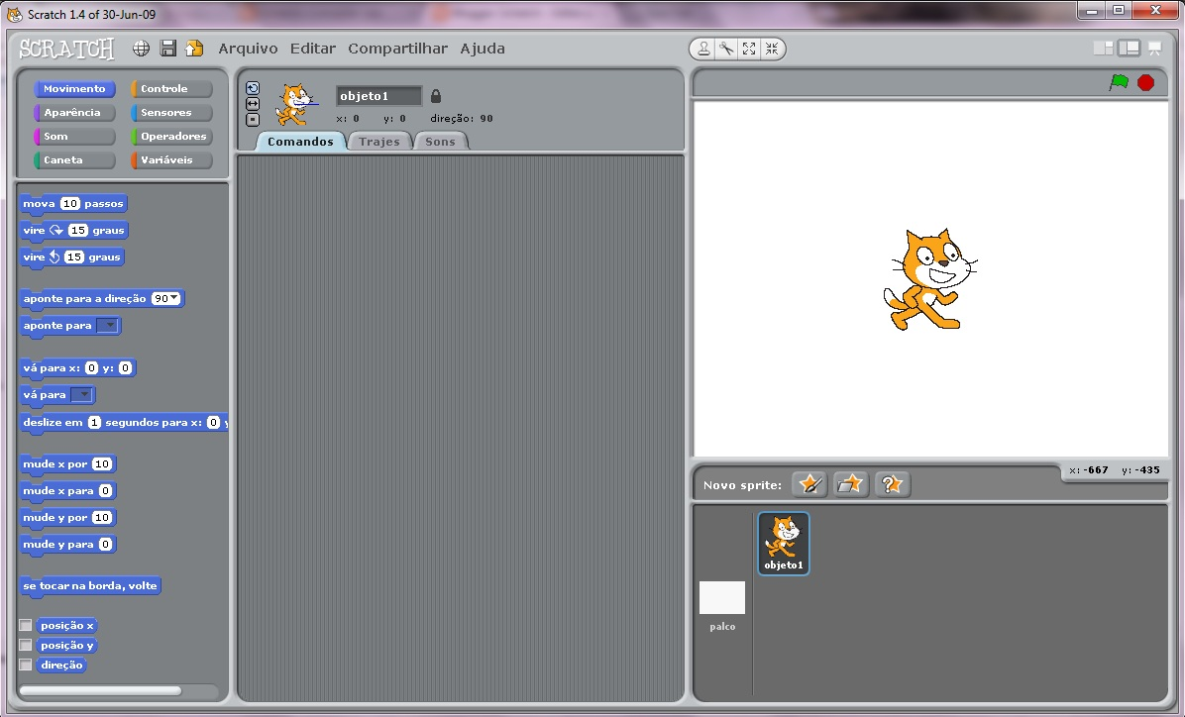
Interface do scratch
Quando abrimos o programa, aparecem as seguintes abas:
CLICK PARA CONHECER OS COMANDOS
Área de comandos
Área de comandos.
Área de recursos.
Área de apresentação.

Slide 25
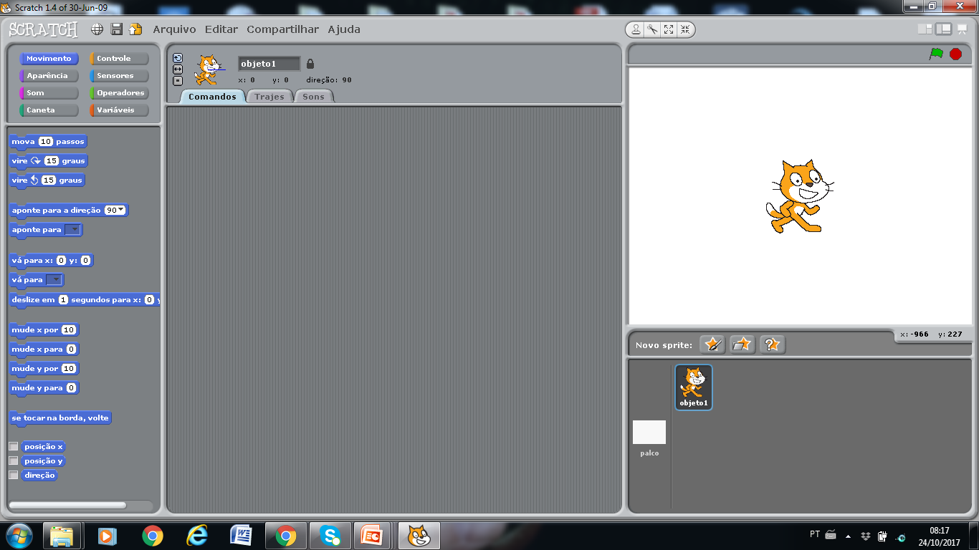
CAIXA DE COMANDOS
E as definições de comportamento
A realização do projeto que se fará, a lógica a ser aplicada, será organizada através dos comandos escolhidos.
Veremos suas principais funções, a partir de agora, clique nas setas indicativas e conheça um pouco sobre cada comando.

Slide 26



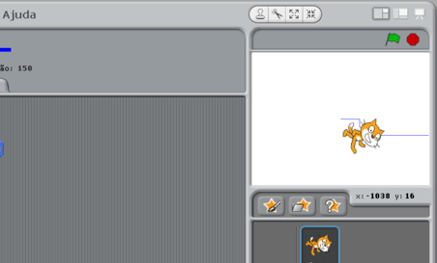


MOVIMENTO
Comandos que permitem movimentar qualquer objeto pelo cenário. Uma vez que o
cenário é um plano e as coordenadas são indicadas por x e y, é possível alterar
diretamente a coordenada na qual está o personagem, a sua direção, fazer o mesmo andar x passos, etc.
Y:
-X:
X:
-Y:

Slide 27



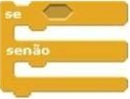
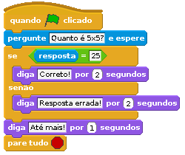

CONTROLE
As instruções de controle são fundamentais para definir um
comportamento mais elaborados. Através destas instruções é possível repetir um conjunto
de comandos, é possível executar instruções somente quando uma determinada condição
é satisfeita, ou ainda quando um determinado evento ocorre, como por exemplo, quando
o objeto encostou na borda, entre outros. Estas instruções permitem exercitar de forma
mais completa o raciocínio lógico criando comportamentos e interações mais complexas.
com o bloco se/senão temos espaço para 1 argumento porém temos 2 espaços para colocar comandos. Caso o argumento seja verdadeiro, executaremos o que se encontra abaixo do se, porém caso seja falso, executaremos o que está abaixo do senão.
Comandos para iniciar e parar a execução.

Slide 28





SOM
Se em alguma aplicação é necessário executar som, este é o conjunto de
recursos para fazer isso.
O sprite emite o som escolhido , onde este pode ter o volume alterado.

Slide 29
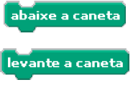


CANETA
Conjunto de operadores que permite modificar características de uma
caneta e que a partir dela permite alterar o visual do objeto, do cenário, por exemplo.

Slide 30
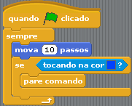

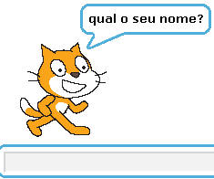

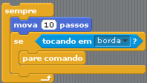
SENSORES
São responsáveis por detectar se o objeto está tocando em algum
objeto, em alguma cor, se está posicionado em determinado local, etc. São usadas em
conjunto com instruções de controle para executar uma determinada ação quando foi
detectado algo.
Quando o gato tocar na linha azul ele vai parar
O bloco faz uma pergunta e guarda a resposta introduzida pelo teclado em

Slide 31
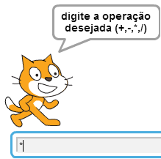
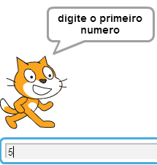
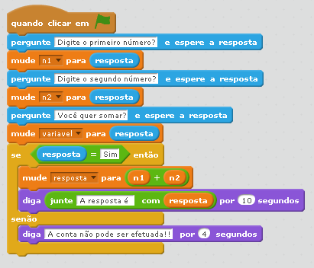
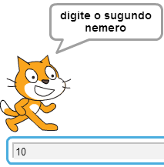
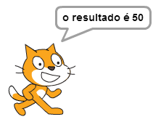
Operadores
Apresenta instruções usadas em cálculos e comparações. Apresenta
os operadores aritméticos clássicos, além de operadores de comparação, como maior,
menor, entre outros. São usados em conjunto com instruções de controle e que modificam
valores de variáveis.
Este exemplo de calculadora possui as quatro operações fundamentais.
Também possui o uso de variaveis.

Slide 32






APARÊNCIA
Instruções relacionadas a aparência permitem alterar cores, visual,
traje e inserir algum texto que indica que o objeto está falando algo. Algumas instruções
permitem ainda simular efeitos, fazendo o personagem aparecer ou desaparecer
Hmmm..
Olá!

Slide 33
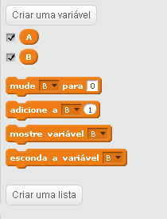
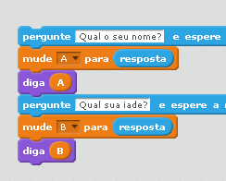
VARIÁVEIS
As variáveis armazenam valores durante a execução da aplicação e a
partir da mudanças destes valores pode-se estabelecer uma interação dos personagens
ou do usuário com os mesmos.
Quando você cria uma variável, você pode permitir que ela esteja disponível a todos os atores (global) ou apenas ao ator selecionado (local).
Clique para criar e dar
um nome para a variável.

Slide 34
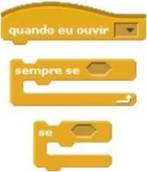
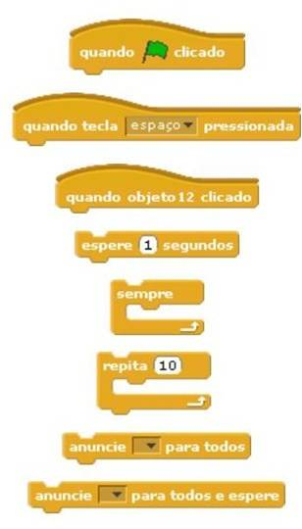
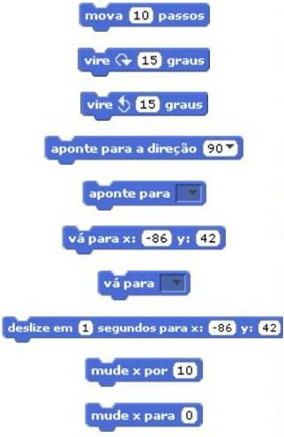
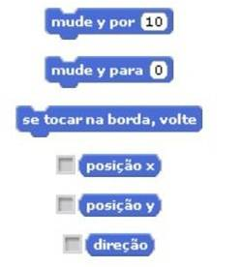
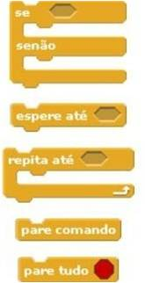
Todos os comandos:
Além dos principais comandos de cada caixa, existem mais alguns que faz o projeto ter mais alternativas e melhor desempenho.

Slide 35
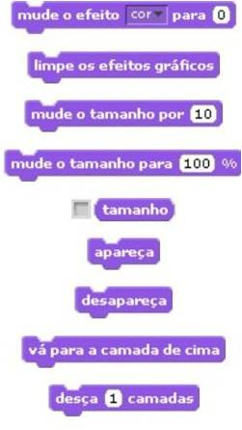
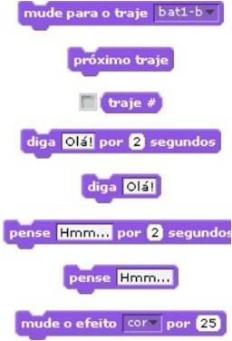
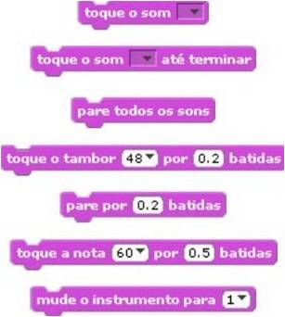
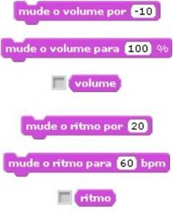

Slide 36
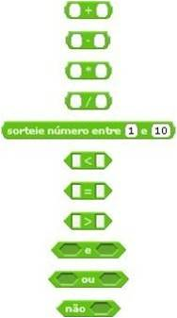
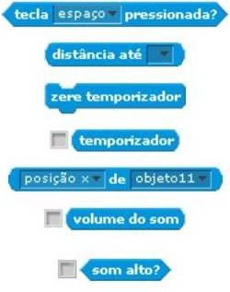
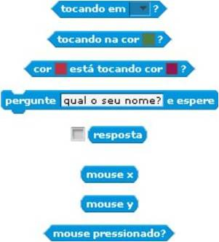
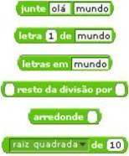

Slide 37
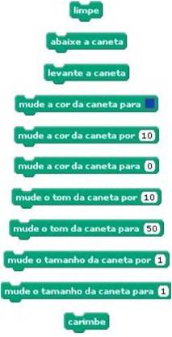
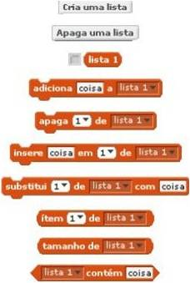
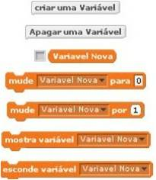

Slide 38
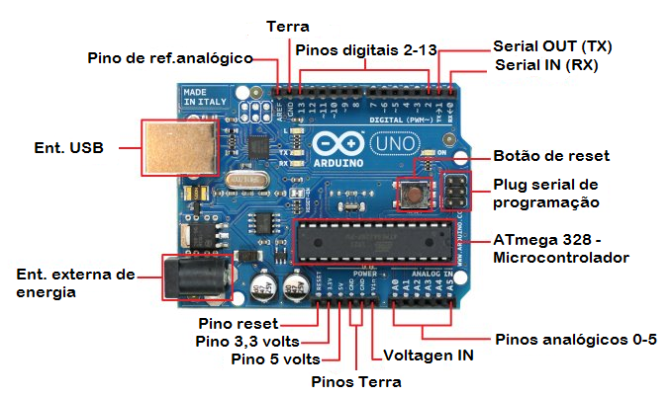

Slide 39
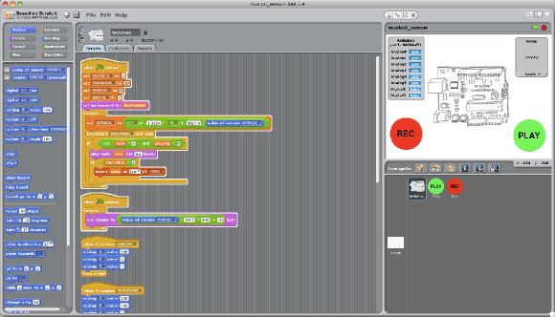


Slide 40
Etapas da Unidade de Ensino Potencialmente Significativa (UEPS) Tema: Ensino da Física no Ensino Fundamental
Atividade 1 | Aulas:1,2,3 | Avaliação dos conhecimentos prévios dos alunos | Aplicação de um teste de perguntas abertas, a respeito das concepções dos alunos em relação aos conteúdos de ciências que já tiveram em sala de aula. O quê é, e o que os alunos entendem por Ciências? E alguns questionamentos de lógica (blocos lógicos) e programação (software Scratch). Posteriormente foi aplicada uma atividade lúdica utilizando os Blocos Lógicos, um bingo lógico, no qual os alunos preencheram as cartelas do bingo de acordo com os conectivos lógicos e as características que cada peça sorteada.
Atividade 2 | Aulas:4,5,6 | Aula introdutória | Os alunos realizaram uma visita à UNIPAMPA, quando foi proferida palestra sobre o que é Física e o que se estuda em Física, fazendo um paralelo com as ideias de Bunge (modelos teóricos /sistemas reais). Também foi realizada visita aos laboratórios da Instituição para que ilustrar um paralelo entre a Física teórica e a experimental. Durante a palestra foi proposta uma situação problematizadora que fez uso da modelagem para abordar conceitos de velocidade e posição, a partir da viagem de Bagé a Candiota (representando uma situação real).

Slide 41
Atividade 3 | Aulas:7,8,9 | Situação Real e Situação Idealizada | Nessa atividade foi feito um breve relato sobre a nossa visita até a UNIPAMPA e principalmente os dados que foram anotados pelos alunos na viagem de retorno (distância entre pontos e tempo), de acordo com a situação problematizadora proposta na atividade anterior. Na sequência foi apresentado um vídeo “A medida de todas as coisas”, e finalizamos implementado a utilização da planilha de cálculos “Calc”.
Atividade 4 | Aulas:10,11,12 | Experimento da rampa | Nessa atividade foi aplicado um experimento em que os alunos fizeram o comparativo entre a variação de velocidade de uma em uma rampa a partir de várias inclinações. Utilização da placa Arduino, sensores e software S4A.
Atividade 5 | Aulas: 13,14,15 | Resfriamento | Nesta atividade os alunos utilizaram um aparato experimental para verificar o resfriamento de diferentes volumes de água em diferentes recipientes e em contatos distintos: 25 ml de água, em tubo de ensaio, em contato com o ar. 25 ml de água, em tubo de ensaio, imerso em água, a temperatura ambiente. 25 ml de água, em tubo de ensaio, imerso em água gelada. 200 ml de água, em um béquer de 250 ml, em contato com o ar. 200 ml de água, em um béquer de 1000 ml, em contato com o ar. 50 ml de água, em um béquer de 250 ml, em contato com o ar. Foi feita uma verificação, na qual os alunos foram desafiados a aplica os conhecimentos de lógica, programação e sensores para montar um experimento automatizado (que liga um LED(Light Emitting Diode), e/ou buzina em função da temperatura, para ilustrar uma situação de modelagem de um sistema real.

Slide 42
Atividade 6 | Aulas: 16,17,18 | Visita na Usina (CGTEE) | Através desta visita foi apresentado aos alunos as diferentes etapas de resfriamento de água e os diferentes tipos de controle de temperatura e identificarem semelhanças e diferenças com o experimento automatizado que desenvolveram na atividade anterior
Atividade 7 | Aulas: 19,20 | Avaliação da UEPS | Através desta atividade foram buscadas as impressões dos alunos com relação às atividades desenvolvidas. Os alunos foram desafiados a expressarem, por escrito, suas impressões sobre a UEPS realizada.

Slide 43
ATIVIDADE 1
3.1.1 Avaliando os conhecimentos prévios;
3.1.2 Avaliando os conhecimentos de lógica;
3.1.3 Dicas de preenchimento do diário de bordo;
3.1.4 Criando um esquema a partir das respostas dos alunos a partir do questionário dos conhecimentos prévios;
3.1.5 Atividade do bingo lógico, verificando indícios de aprendizagem sobre lógica;

Slide 44
Questionário de avaliação dos conhecimentos prévios:
O que para você é Ciências?
Quais conteúdos você poderia indicar como conteúdos de Ciências?
O que você já aprendeu sobre conteúdos das Ciências?
De que forma aprendeu?
Você já participou de alguma atividade que se lembre para aprender Ciências? Se a resposta for positiva, escreva um pouco como foi o seu desenvolvimento. Se a resposta for negativa, escreva de que forma você gostaria de aprender Ciências?

Slide 46
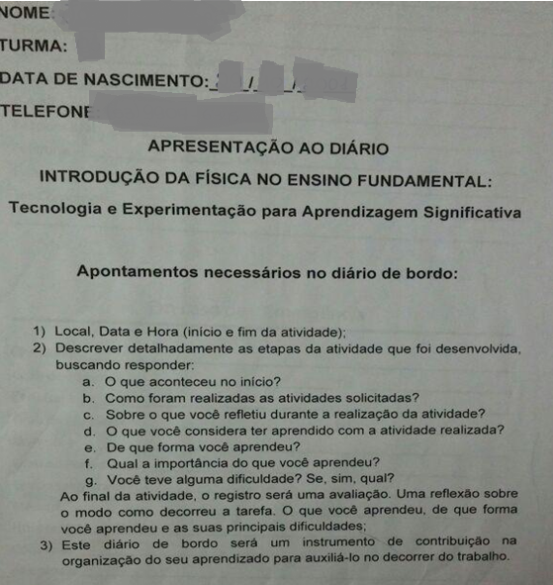

Slide 47
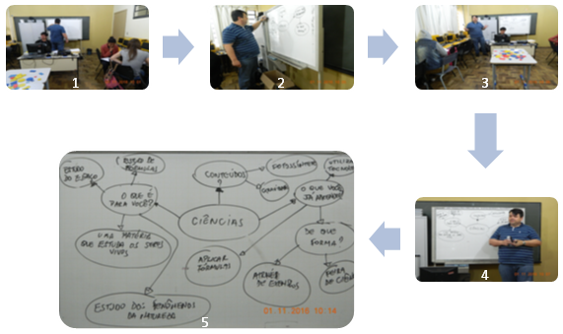

Slide 48
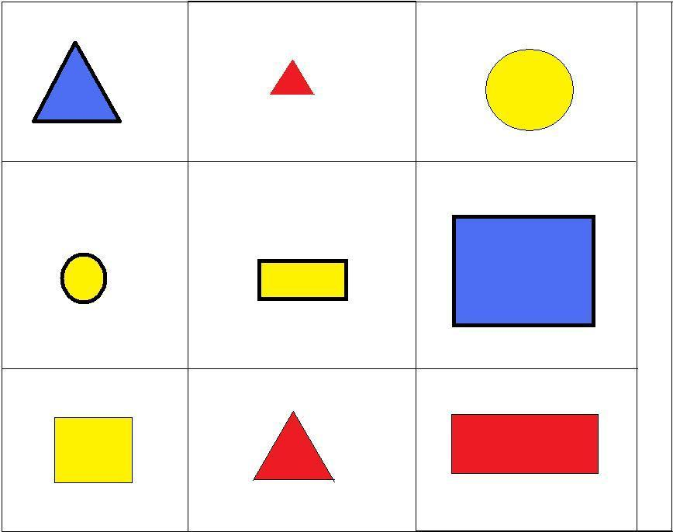
Será entregue a cada aluno uma cartela como essa contendo nove peças que compõem os Blocos lógicos de acordo com o esquema lógico apresentado no próximo slide o aluno marcará a figura indicada.
Observe o esquema no slide a seguir, clicando na seta abaixo.
CARTELA PARA O BINGO LÓGICO

Slide 49
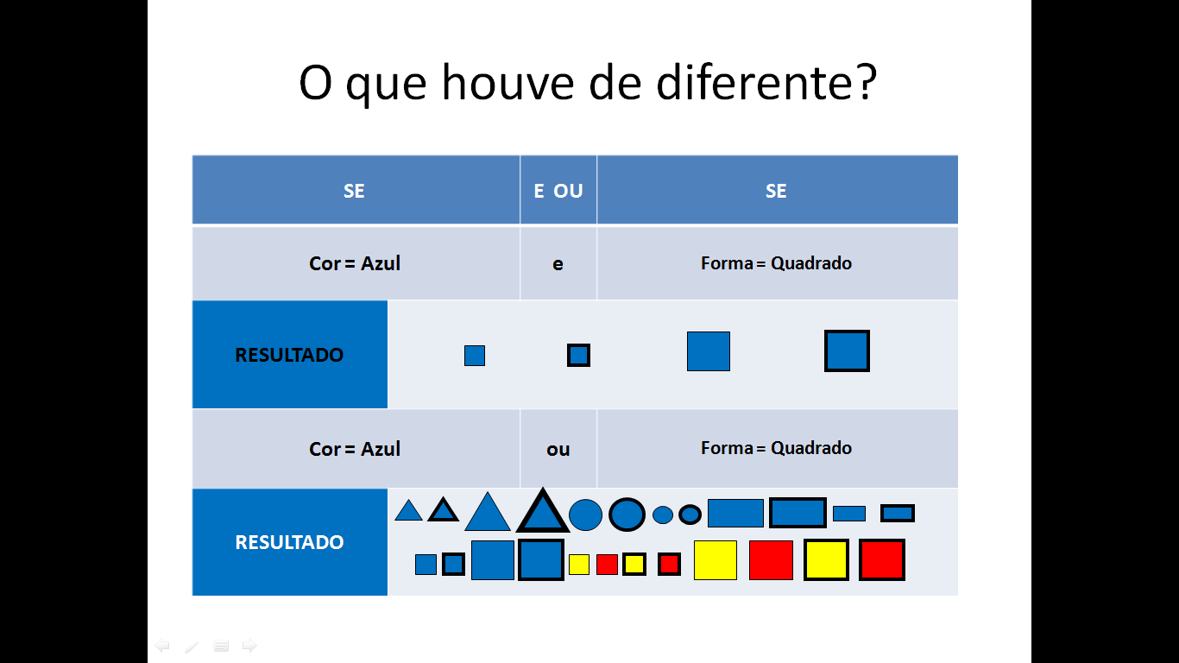
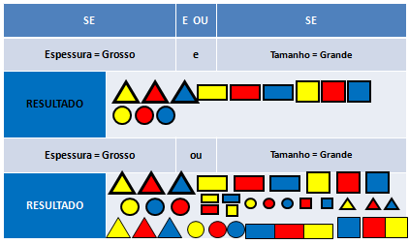

Slide 50
ATIVIDADE 2
3.2.1 Organizar visita dos alunos à Universidade para palestra sobre ensino de Ciências;
3.2.2 Apresentar desafio para viagem de retorno após a visita;

Slide 51
O que é Ciências
Conhecimentos:
-Senso Comum
-Religioso
Filosófico
Áreas do conhecimento
* Ciências da Natureza e suas tecnologias
*Linguagens, códigos e suas tecnologias
*Matemáticas e suas tecnologias
Empírico
Científico
O que faz um Físico:
*Físico Teórico
*Físico Experimental
Como se deve estudar Física
Apresentação da modelagem de Bunge e proposta do desafio do regresso à Candiota.

Slide 52
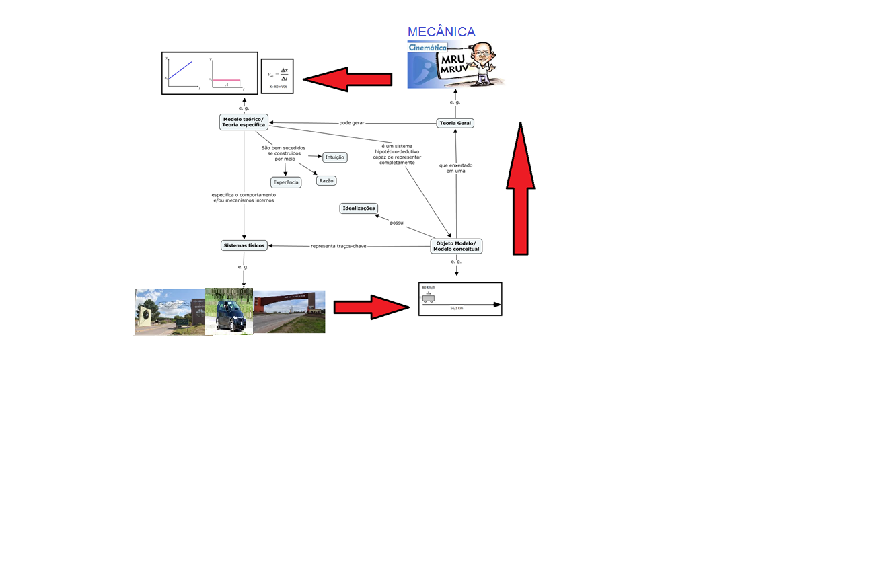
LOCAIS | DISTÂNCIA | TEMPO
UNIPAMPA – TREVO DE BAGÉ | 3,2 KM | 6’ 29”
TREVO DE BAGÉ –TREVO DA PRF | 9,8 KM | 8’ 11”
TREVO DA PRF – TREVO DA HULHA | 12,4 KM | 11’ 40”
TREVO DA HULHA – TREVO DE CANDIOTA | 22,3 KM | 26’ 27”
TREVO DE CANDIOTA – ESCOLA NELI BETEMPS | 2,8 KM | 3’ 36”

Slide 53
ATIVIDADE 3
3.3.1 Apresentação do vídeo a Medida de todas as coisas;
3.3.2 Construção de tabela para inserir dados apontados na viagem e cálculo de velocidade;

Slide 54
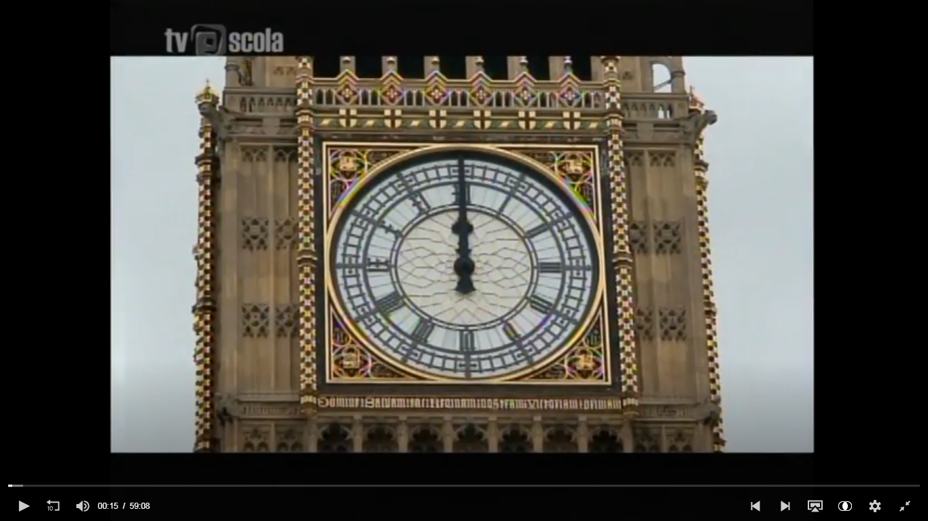
https://archive.org/details/PrecisaoAMedidaDeTodasAsCoisas

Slide 55
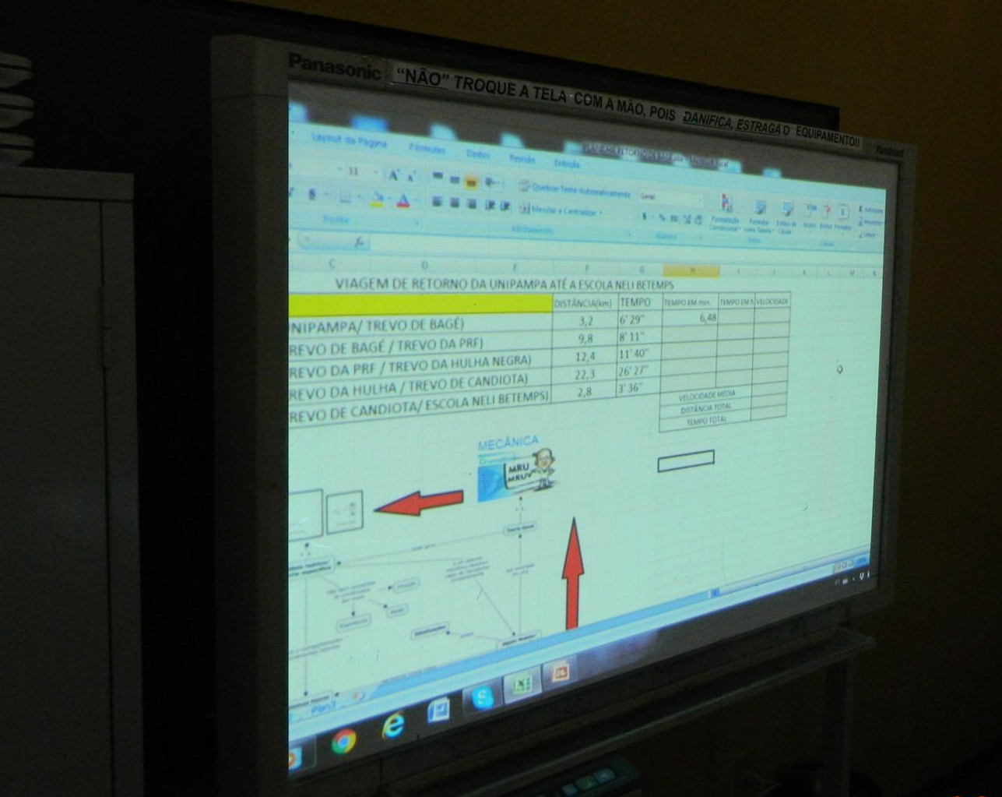

Slide 56
ATIVIDADE 4
3.4.1 Experimento da rampa para cálculo de velocidade;

Slide 57
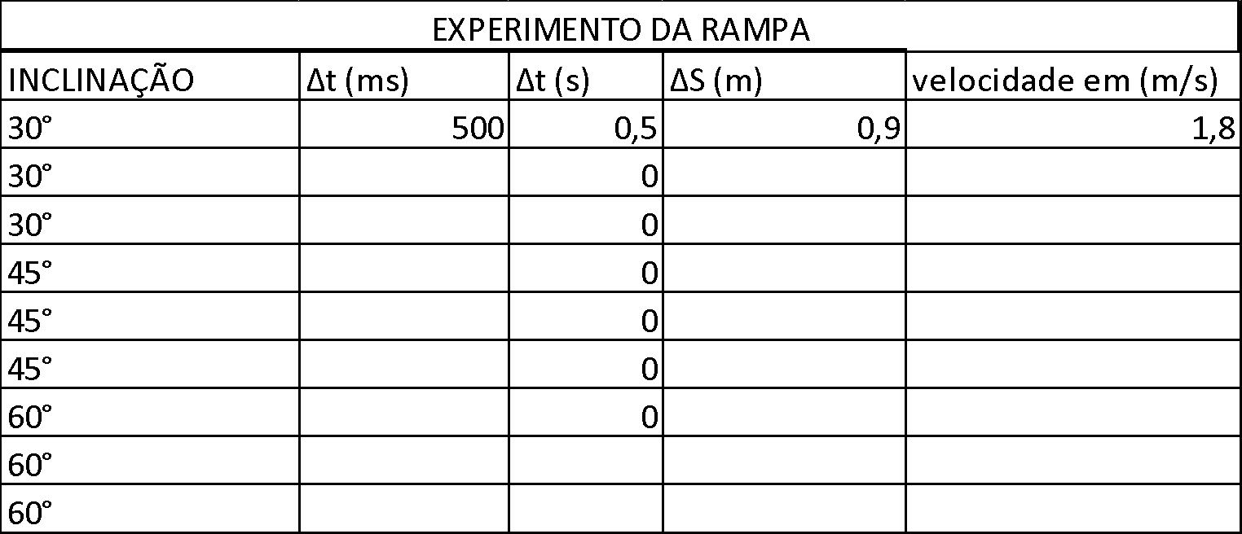
TABELA PARA APONTAMENTO DO EXPERIMENTO

Slide 58
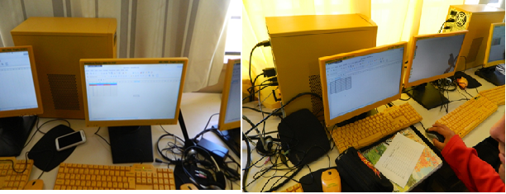
ALUNOS CONSTRUINDO A TABELA NO COMPUTADOR

Slide 59
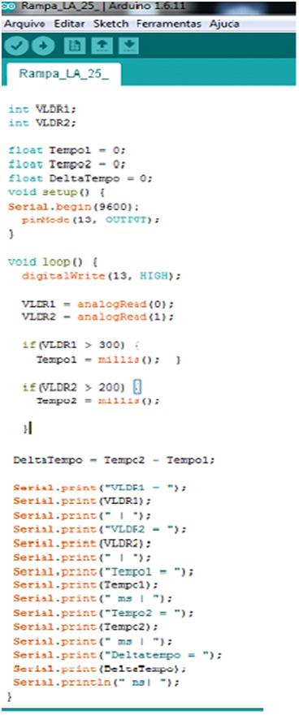
Código de programação no Arduino para o experimento da Rampa

Slide 60
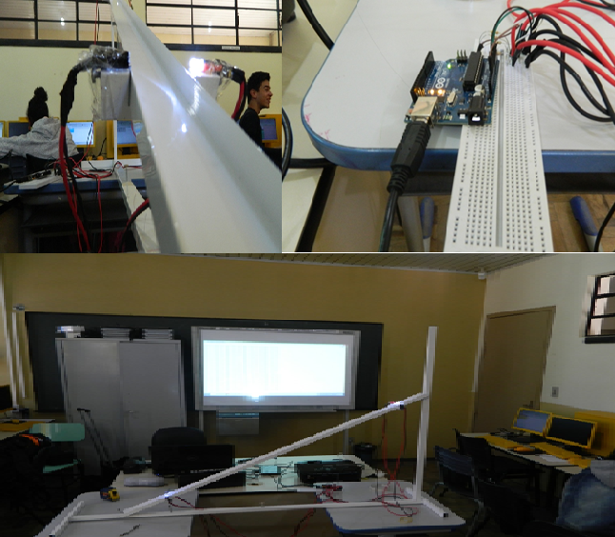
EXPERIMENTO DA RAMPA

Slide 61
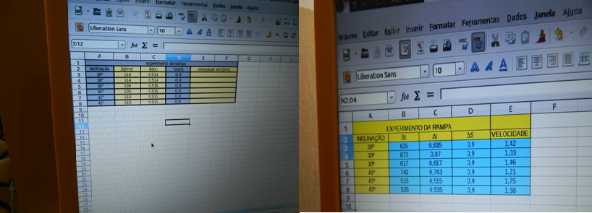
TABELAS CONSTRUIDAS PELOS ALUNOS

Slide 62
ATIVIDADE 5
3.11 Experimento para controle do resfriamento;

Slide 63


Slide 64

CÓDIGO DE PROGRAMAÇÃO COM O S4A

Slide 65

VERIFICAÇÃO E CONTROLE DO RESFRIAMENTO

Slide 66
ATIVIDADE 6
3.6.1Visita dos aluno a uma termoelétrica para observar situações reais de resfriamento;

Slide 67



VERIFICAÇÃO DE SISTEMAS DE RESFRIAMENTO

Slide 68
ATIVIDADE 7
3.7.1 Avaliação da UEPS pelos alunos;

Slide 69


GRUPO NO FACEBOOK ONDE OS ALUNOS AVALIAM E ADICIONAM FOTOS E COMENTÁRIOS

